Slide 1
積立金会計 入力アシスタント
320人分の入力を、1クリックに。
現場レクチャー ／ ご説明資料

Slide 2
本日の内容（約60分）
・これは何か ― マスターは1ミリも変えない「入力の代行係」（10分）
・毎月の山場を実演 ― 銀行の振替結果を貼って、ボタン1つ（15分）
・ハンズオン ― 皆さまの手で同じ操作を（15分）
・年に1回の業務 ― 320名のクラス替えが2クリック（10分）
・点検・保管・質疑（10分）

Slide 3
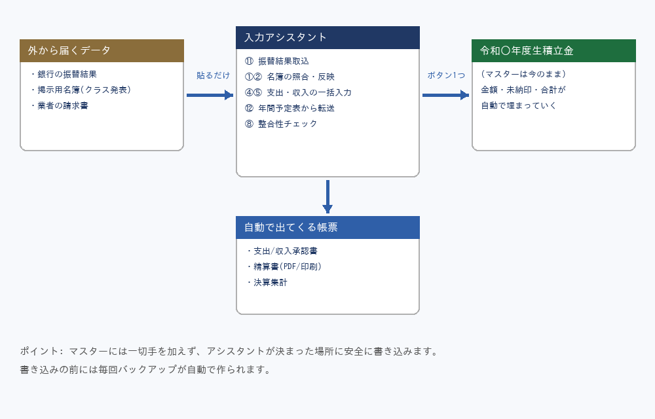
全体像 ― 届いたデータが、ボタン操作だけでマスターと帳票になる

Slide 4
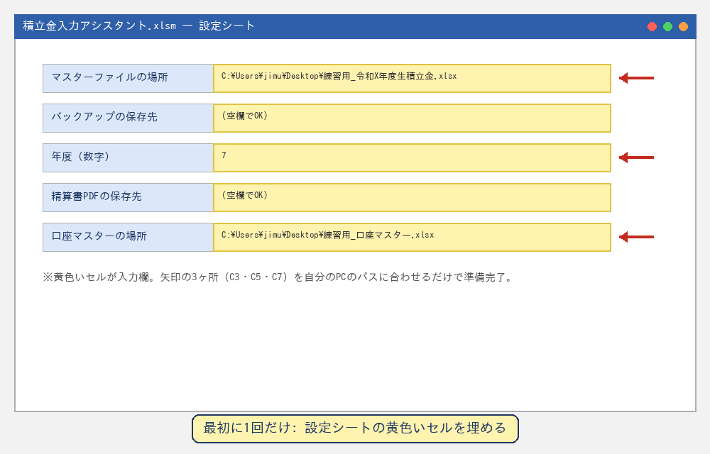
準備は1回だけ ― 設定シートの黄色いセルを埋める
マスター(C3)・年度(C5)・口座マスター(C7) の3ヶ所

Slide 5
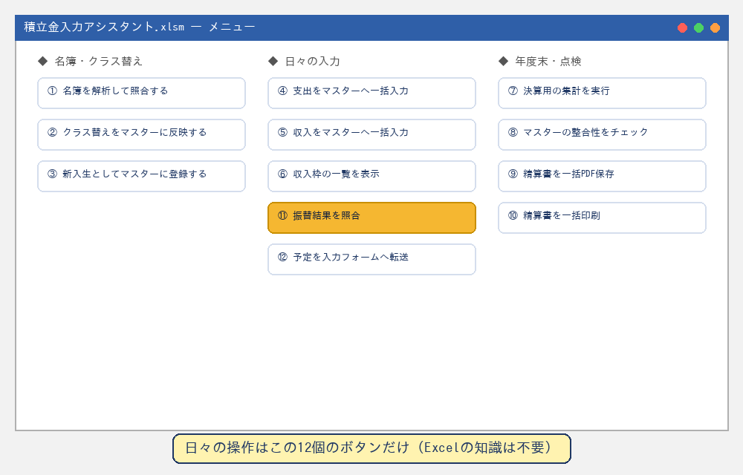
業務とボタンが1対1 ― 覚えるのは12個のボタンだけ

Slide 6
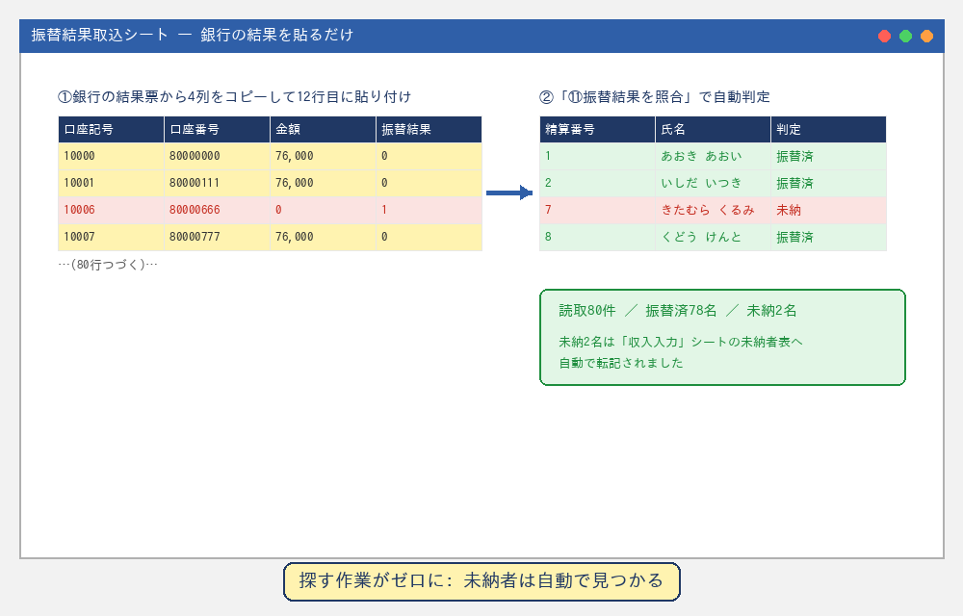
毎月の山場① ― 銀行の振替結果を貼るだけで未納者が見つかる
読取321件／振替済315名／未納5名 が数秒で判定される

Slide 7
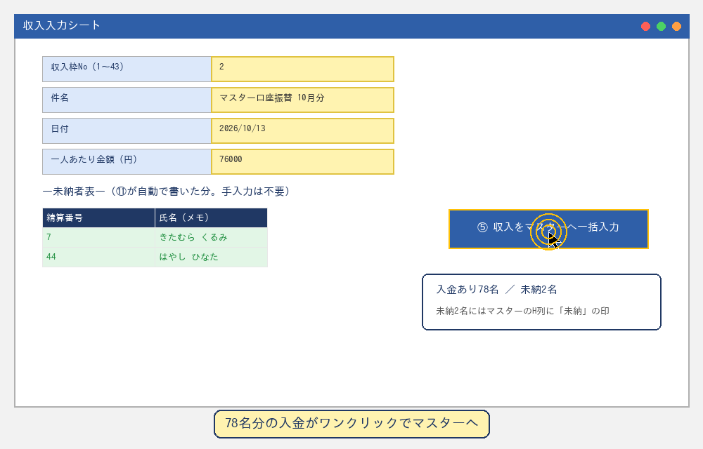
毎月の山場② ― 未納者表は自動。⑤で全員分を一括記録

Slide 8
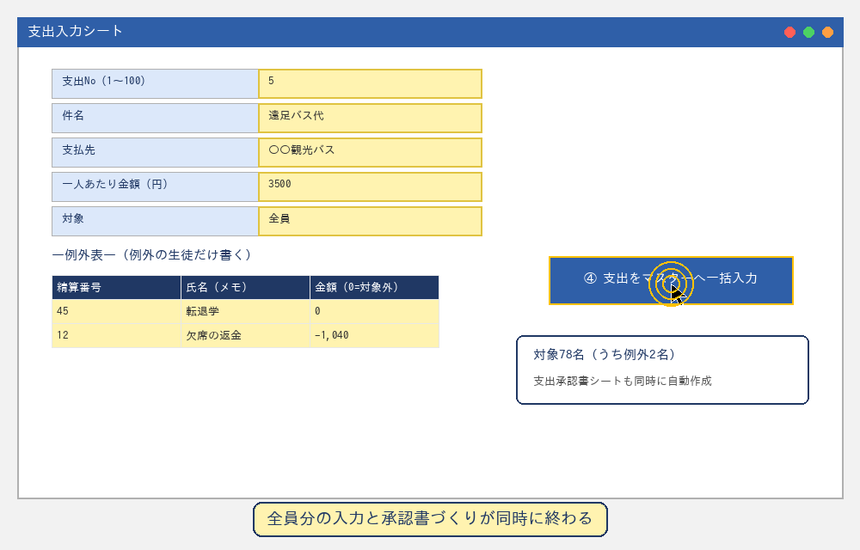
支出があったとき ― 例外だけ書けば、記録と承認書が同時に終わる

Slide 9
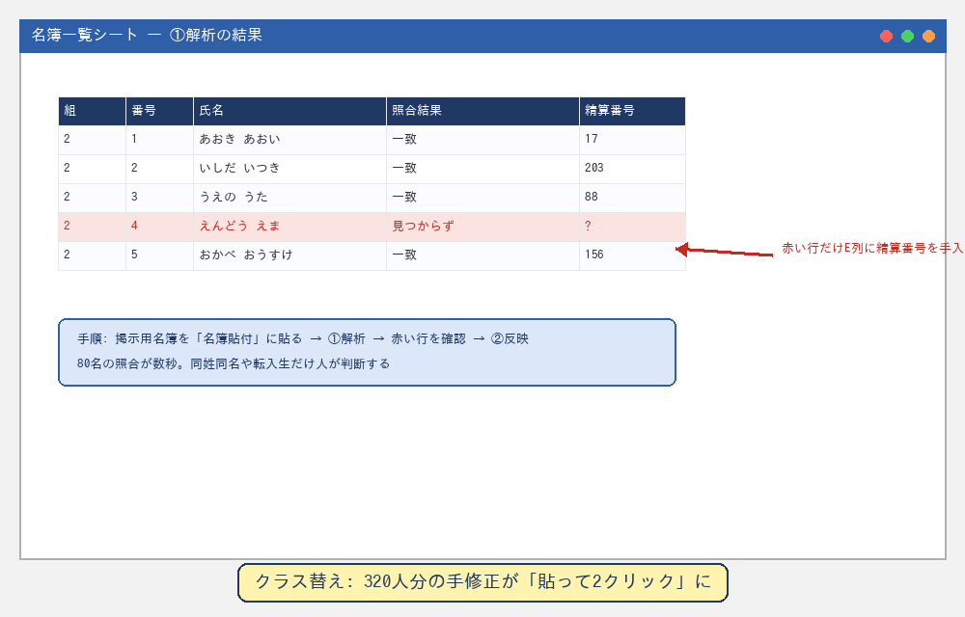
毎年4月 ― 320名のクラス替えが「貼って2クリック」
人が判断するのは赤い行（転入生・同姓同名）だけ

Slide 10
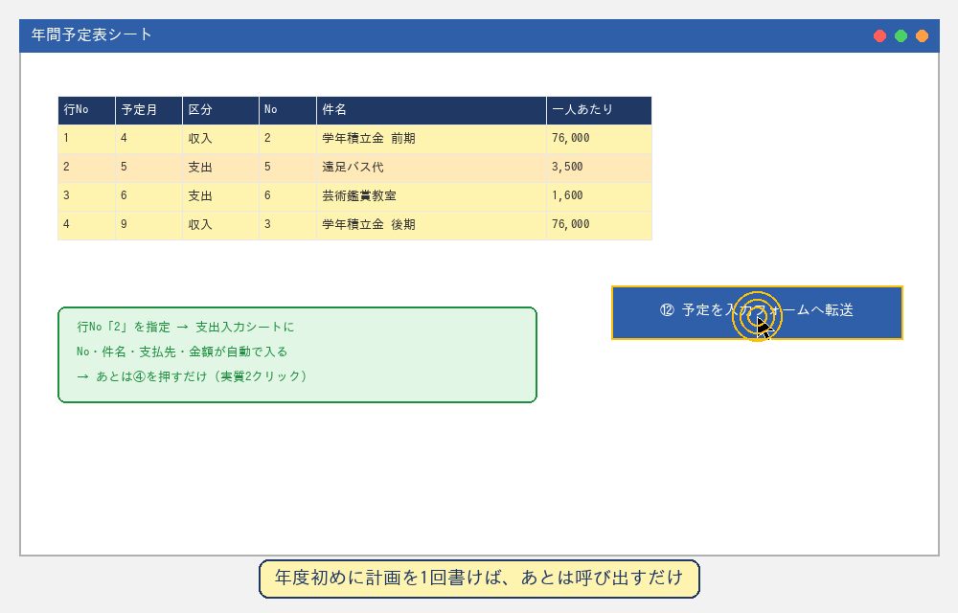
年間予定表 ― 計画は1回、実行は2クリック

Slide 11
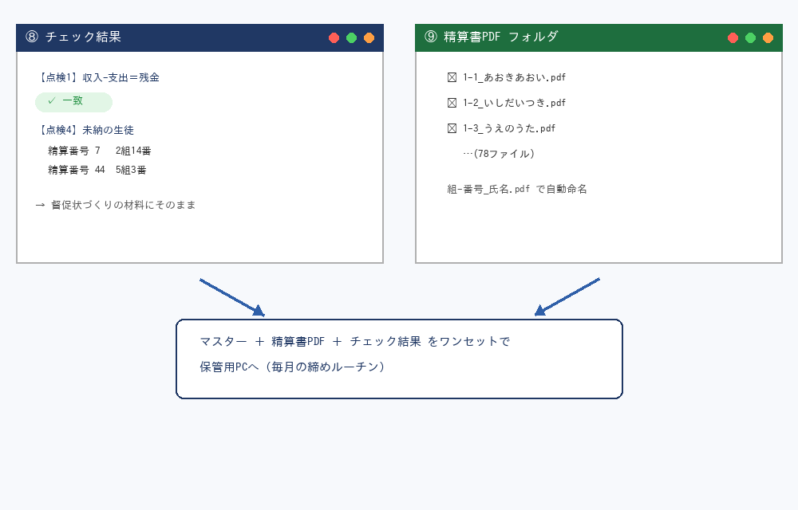
締めの点検と帳票 ― 保管まで毎月同じ流れ

Slide 12
「壊さない」ための4つの安全装置
自動バックアップ
書き込みのたびに実行前のコピーを日時付きで自動保存。いつでも戻せる
構造チェック
マスターの形が想定と違うファイルには書き込まない（誤爆防止）
上書き確認
金額が入っている列には、人数を示して確認してから書き込む
触らない設計
精算番号・氏名・数式列・行や列の並びは一切変更しない

Slide 13
料金プラン（初期費用0円・30日間無料トライアル）
ライト
9,800円/月
・1学年（1会計）
・メールサポート
スタンダード（おすすめ）
19,800円/月
・全学年（3会計）
・新年度対応アップデート
・導入支援・優先サポート
プレミアム
34,800円/月
・全学年＋様式カスタマイズ
・研修年2回・電話サポート
・データ移行支援
年間契約・税別／年払いは2ヶ月分割引／請求書払い対応。生徒1人あたり月約62円（320名校・スタンダード）

Slide 14
今年のクラス替えから、間に合います。
初期費用0円・30日間無料トライアル｜まずは架空データの練習環境からノーリスクで
お問い合わせ: info@cocorolab.co.jp

